Slide 1

শুভেচ্ছা

Slide 2
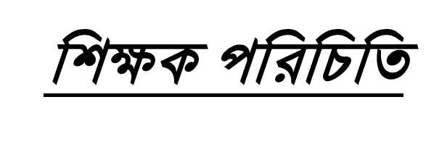
মোসাঃ মেরীনা খাতুন।
সহকারী শিক্ষক (কম্পিউটার)
নয়াদিয়াড়ী হা ই আ ম উচ্চ বিদ্যালয়
গোমস্তাপুর, চাঁপাই নবাবগঞ্জ
আই ডি-৩৩

Slide 3
পাঠ পরিচিতি
বিষয়- বাংলাদেশ ও বিশ্ব পরিচয়
শ্রেণী- অষ্টম
অধ্যায়-১২, পাঠ - ১
সময়- ৪০ মিনিট
তাং- ২৬/১০/২০১৩

Slide 4
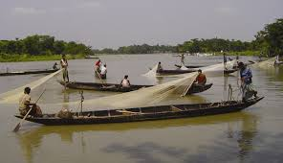
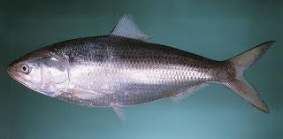
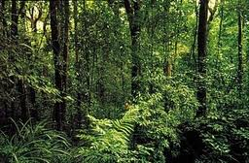
  উপরের ছবিতে আমরা কী কী দেখতে পাচ্ছি?

Slide 5
প্রকৃতি
প্রাকৃতিক সম্পদ
এগুলো আমরা কোথা থেকে পাই ?
প্রকৃতির কাছ থেকে যে সব বস্তু পাই,
সেগুলোকে আমরা কী বলবো ?

Slide 6
পাঠ শিরোনাম
বাংলাদেশের বিভিন্ন প্রাকৃতিক সম্পদ

Slide 7
শিখনফল
এই পাঠ শেষে শিক্ষার্থীরা-
১। প্রাকৃতিক সম্পদ কী তা বলতে পারবে।
২। প্রাকৃতিক সম্পদগুলোর নাম উল্লেখ করতে পারবে।
৩। মাটি সম্পদের বর্ণনা দিতে পারবে।
৪। নদীর উপকারীতা সম্পর্কে লেখতে পারবে।

Slide 8
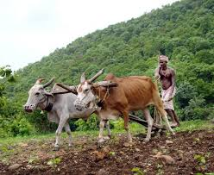
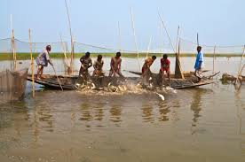
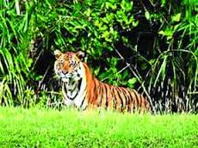
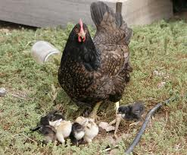
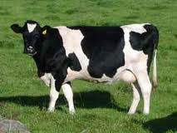
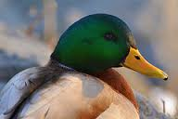
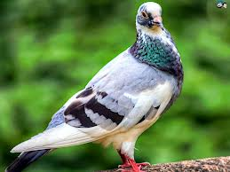
পাঠ উপস্থাপন

Slide 9
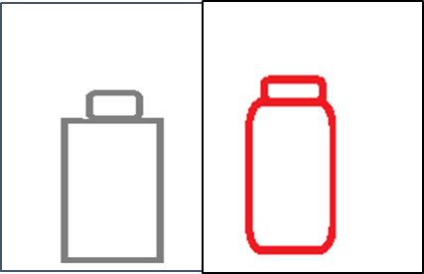
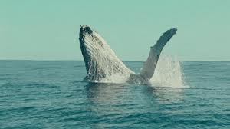
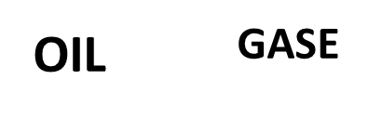
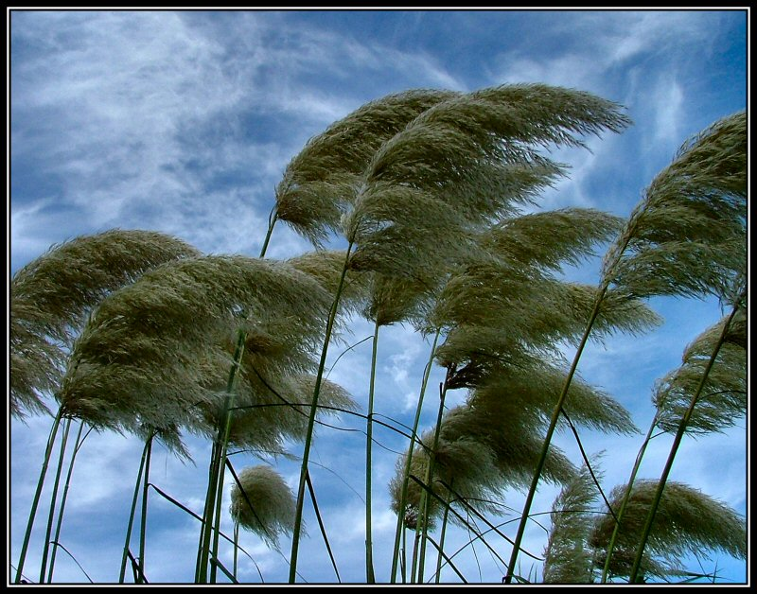

Slide 10
পাকৃতিক সম্পদ
প্রকৃতির কাছ থেকে পাওয়া সববস্তুকে আমরা বলবো---

Slide 11
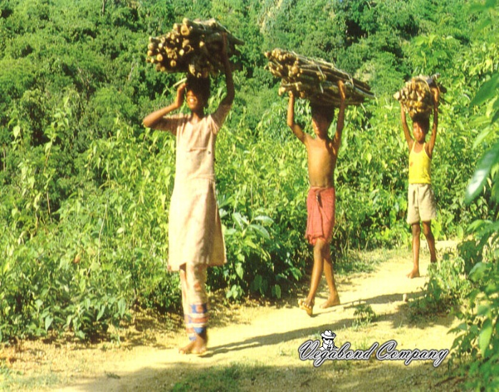
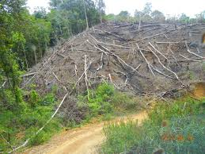
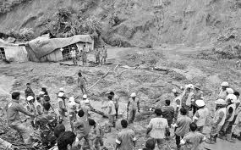
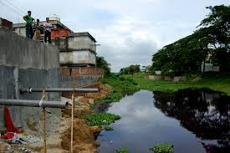
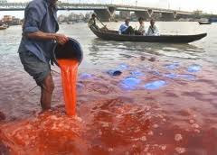
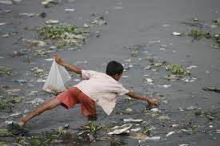
প্রাকৃতিক সম্পদের অপরিকল্পিত ব্যবহার।

Slide 12
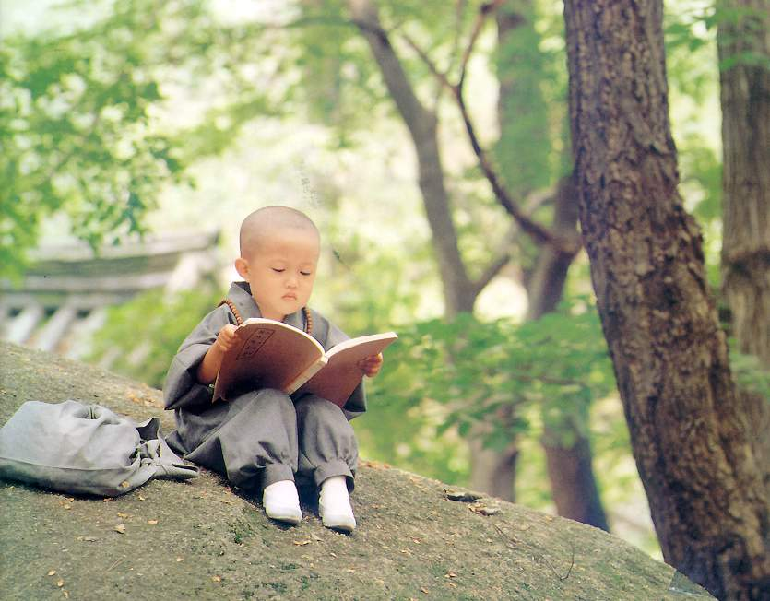
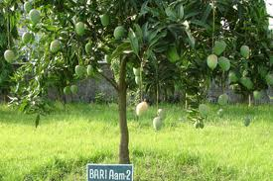
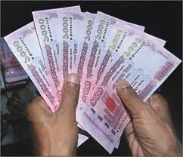
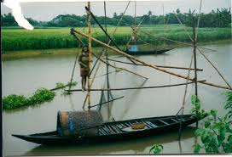
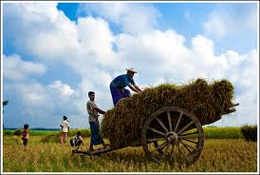
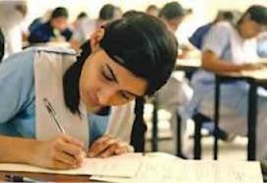
প্রাকৃতিক সম্পদ পরিকল্পিতভাবে ব্যবহার করবো সামাজিক এবং
অর্থনৈতিক জীবনের উন্নয়ন ঘটাবো।

Slide 13
একক কাজ
সময়-৪ মিঃ
১।প্রাকৃতিক সম্পদ কাকে বলে?
২।প্রাকৃতিক সম্পদগুলোর নাম লেখ।

Slide 14
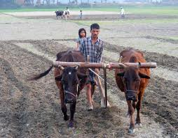
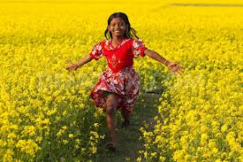
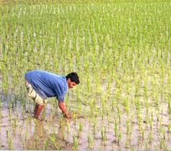
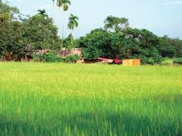
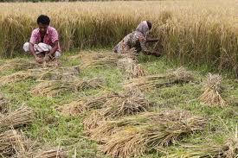
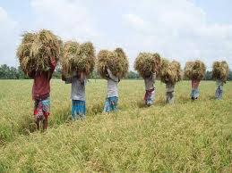
বাংলাদেশের মাটি (ভূমি)
মাটি মূল্যবান সম্পদ
উর্বর সমতল ভূমি।
বাংলাদেশের ভূমি খুবই উর্বর।

Slide 15
ফসল-১
ফসল-২
ফসল-৩
বছরে সমতল ভূমিতে ৩টি ফসল হয়।

Slide 16
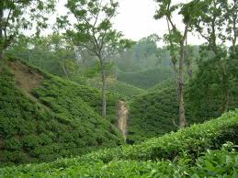
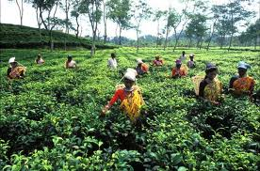
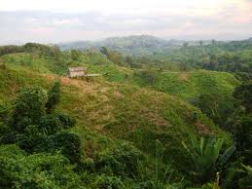
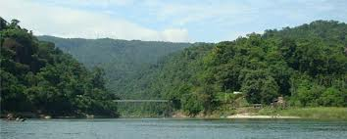
পাহাড়ী এলাকা
প্রাণীজ সম্পদ
বনজ সম্পদ
খনিজ সম্পদ
বাংলাদেশের পাহাড়ে রয়েছে প্রচুর --

Slide 17
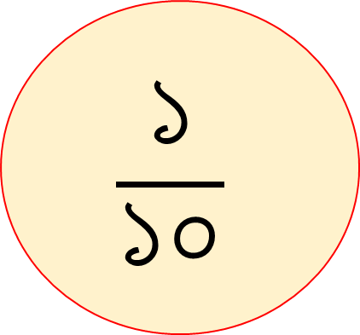
$$\frac{১}{১০}$$
দেশের ১০ভাগের ১ ভাগ
অঞ্চল হচ্ছে পাহাড়ী এলাকা ।

Slide 18
জোড়ায় কাজ
সময়-৫ মিঃ
মাটি সম্পদের বর্ণনা দাও।

Slide 19
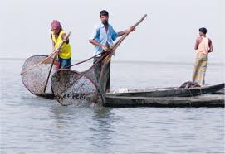
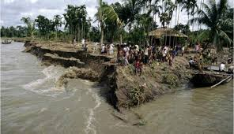
উপরের ছবি দুটি কিসের ?

Slide 20
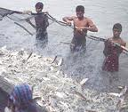
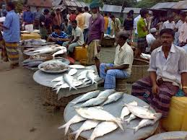
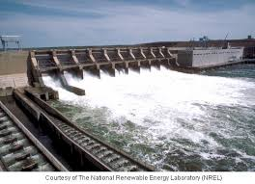
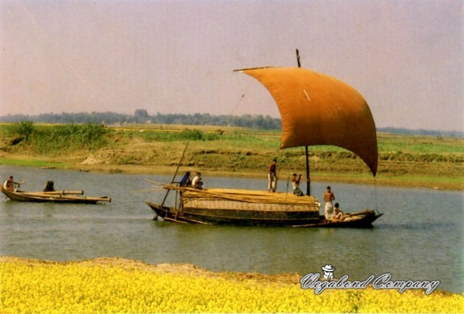
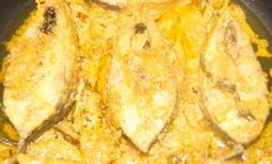
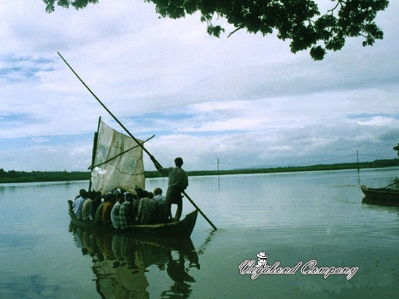
প্রাকৃতিক সম্পদকে চাহিদা মত রুপান্তর করে
কাজে লাগানো।

Slide 21
দলীয় কাজ
সময়-১০ মিঃ
১। “নদ-নদী আমাদের অনেক উপকার করে ।”উক্তিটি বিশ্লেষণ করে।

Slide 22
মূল্যায়ন
সময়- ৭মিঃ
১। প্রাকৃতিক সম্পদ কাকে বলে?
২। প্রাকৃতিক সম্পদের নামগুলো বল?
৩। বাংলাদেশের পাহাড়ে কী কী সম্পদ রয়েছে ?
৪। নদীর ৩টি উপকারী দিক বল?

Slide 23
বাড়ির কাজ
“বাংলাদেশের মাটিতে সোনা ফলে।” বিশ্লেষণ কর।

Slide 24

সবাইকে ধন্যবাদ

